Slide 1



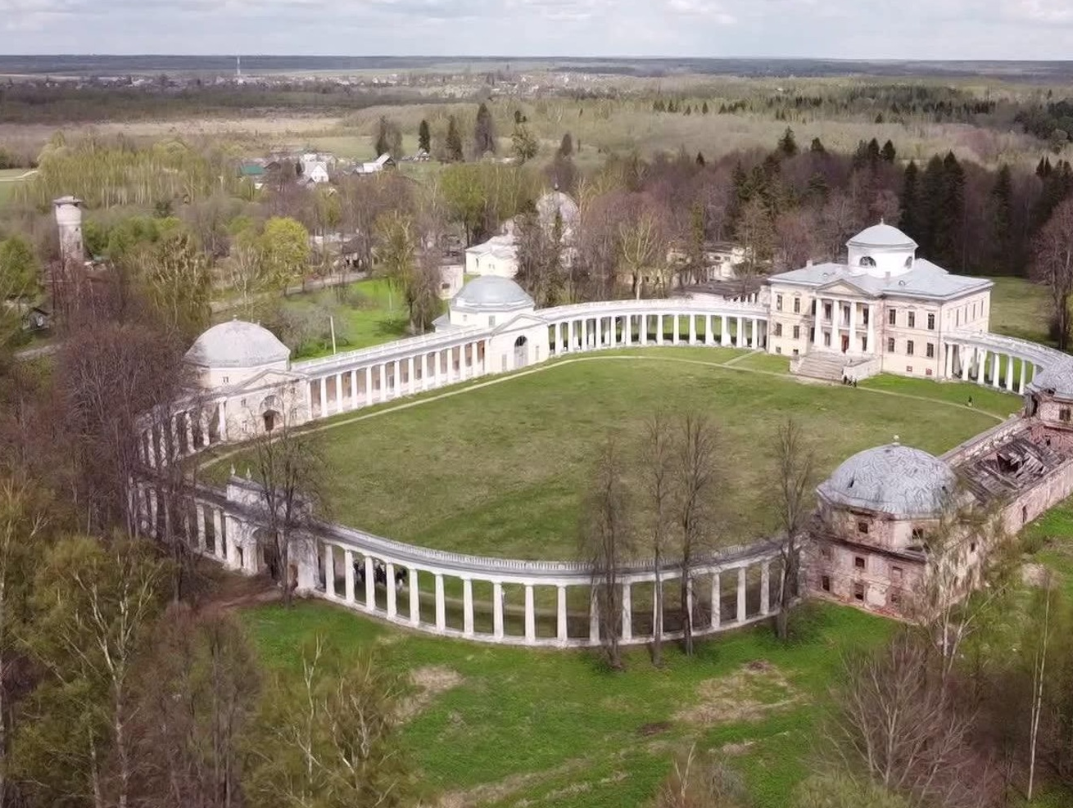
Примеры современных социокультурных проектов по сохранению локального наследия
XVI Всероссийский конкурс
юношеских исследовательских и проектных
работ по историко-церковному краеведению
Харитонова Юлия Анатольевна
12 мая 2023 г., Москва

Slide 2
Примеры социокультурных проектов по сохранению локального наследия
«Если вокруг тебя все рушится, созидай!»
О деятельных людях,
которые живут на своей земле и делают ее лучше

Slide 3
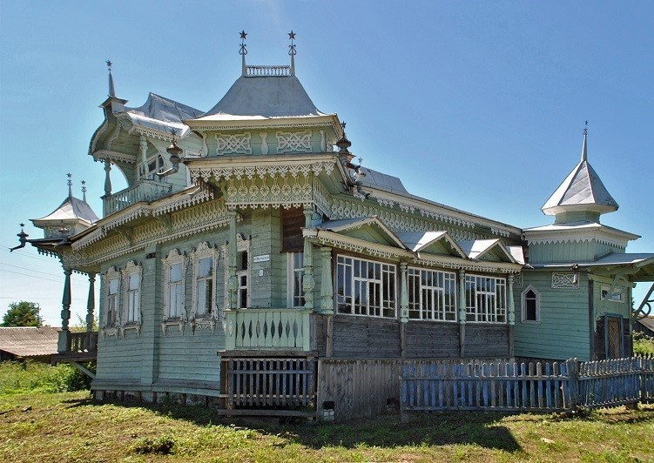
Проект местной
учительницы Алены Петуховой по превращению родного села
в музей под открытым небом.
Заозёрье.
«Дом со щуками»
«…Надо что-то строить, созидать. Я уверена, что мы можем возродить славу Заозерья и сделать его интересным для туристов».

Slide 4
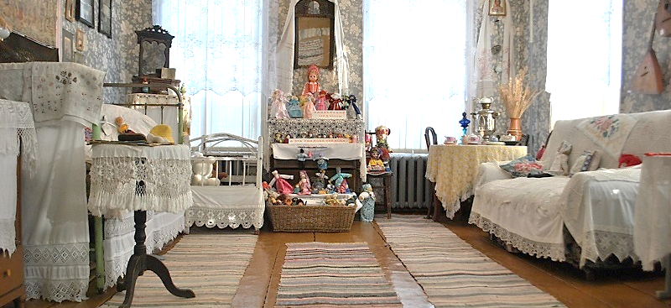
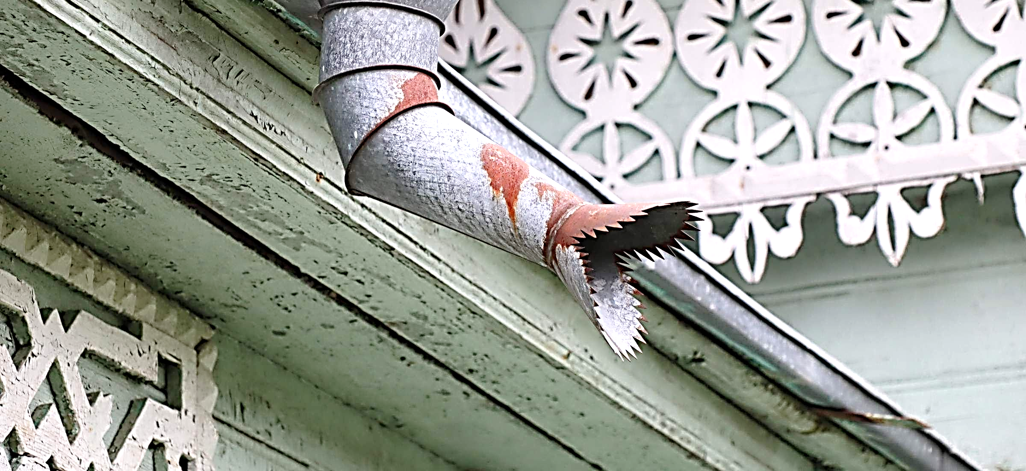
Музей купеческой предприимчивости «Заозерские маяки»
Концепция музея основана на идее предприимчивости заозерских «маяков», которые имели свою систему продажи и перепродажи товара. Они «маячили» от одного базара к другому, пробегая до 30 км. в сутки
Отель «Дом со щуками».
Особняк купчихи Устиньи Расковой. 1860 г.
Автор проекта Алена Петухова:
«Хочется, чтобы люди не просто смотрели на него, а жили внутри. Отель будет - это гарантия того, что дом станет ещё долгое время служить людям».
«Для меня главное – это наше наследие»

Slide 5
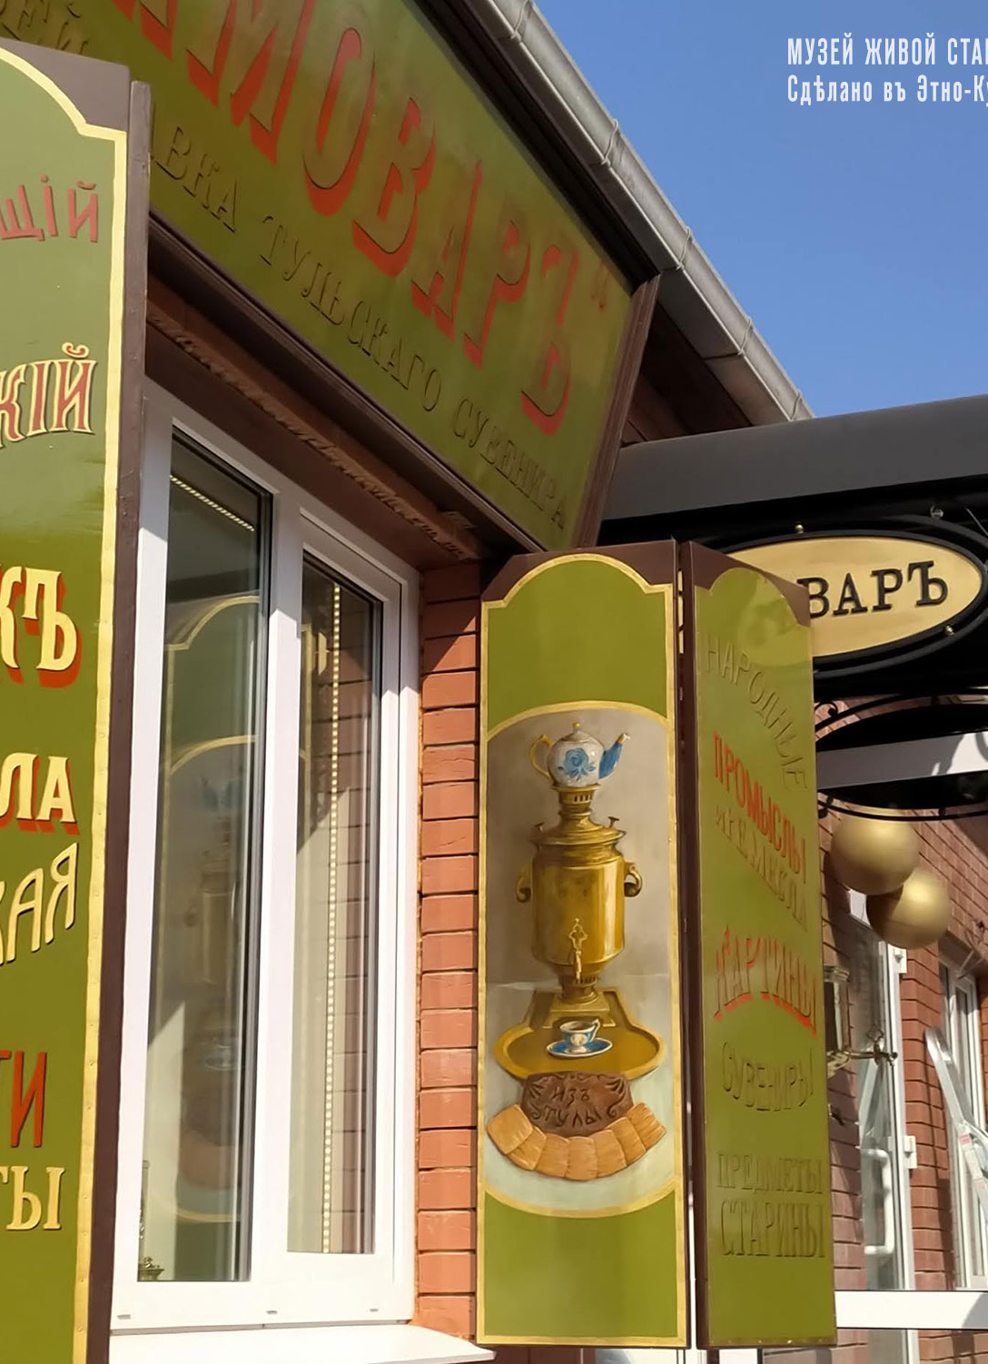
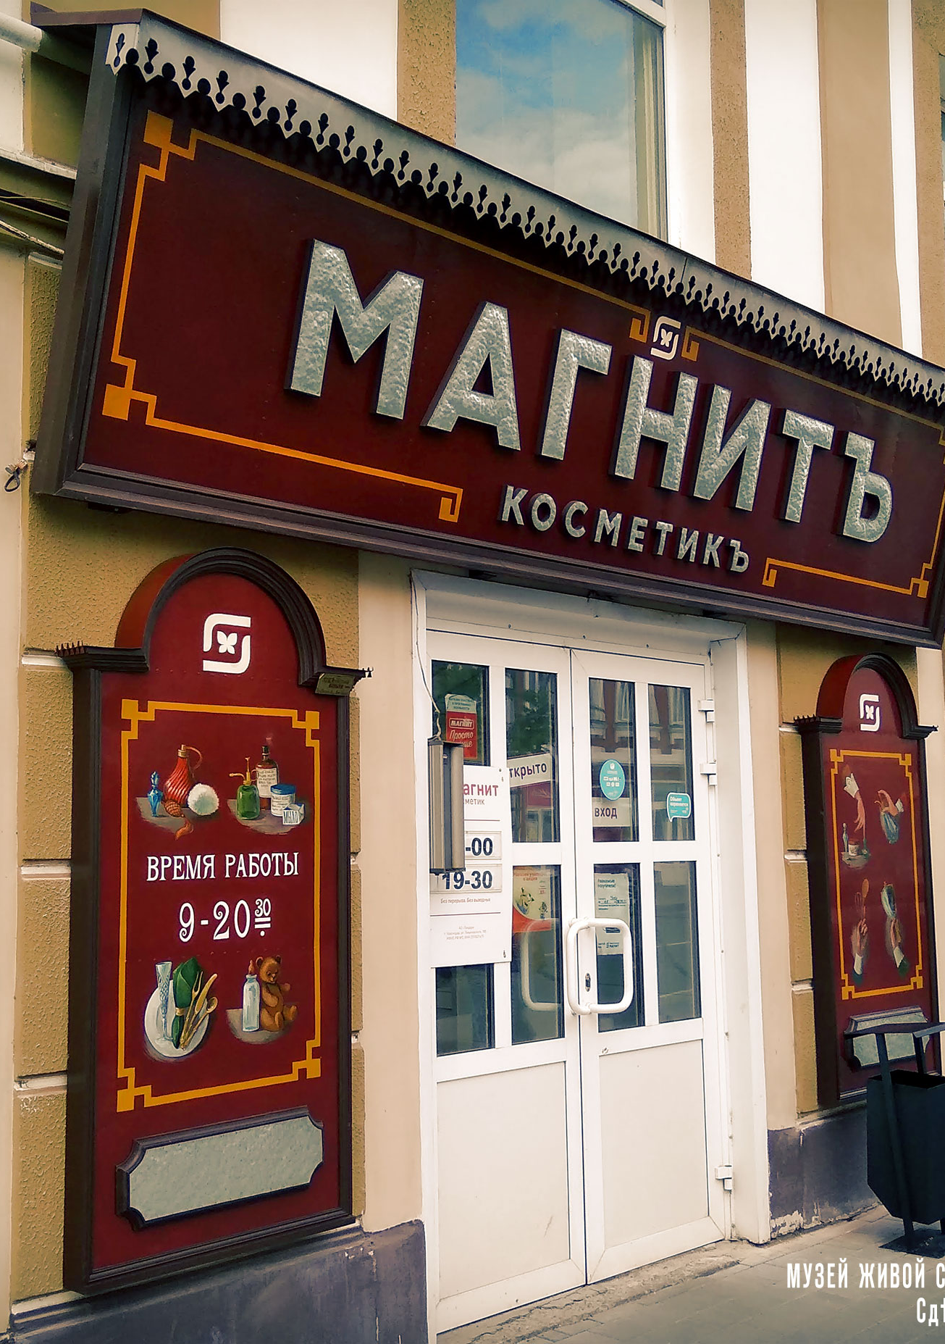
Возрождение старинной вывески ХIХ века в историческом центре Рыбинска.
«Музей Живой
Старинной Вывески
под открытым
небом»
Проект местного музыканта Дмитрия Кузнецова

Slide 6
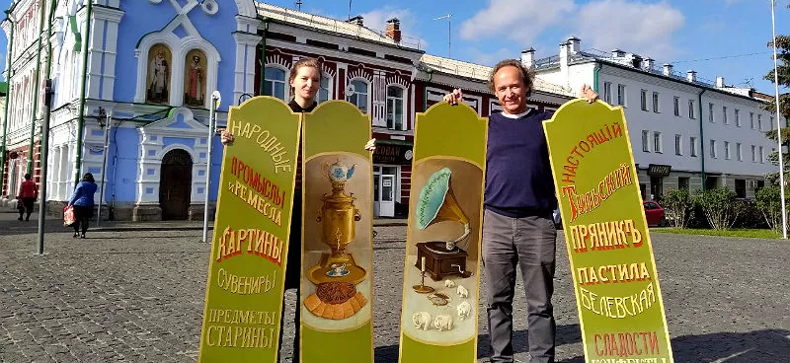

За четыре года существования проекта в городе появилось около 90 вывесок
Автор проекта Дмитрий Кузнецов:
«Сами по себе вывески для меня были инструментом, позволяющим вытащить в современность огромный пласт культуры. Это как окно в прошлое».
«Я стал изучать старинные фотографии Прокудина-Горского, чтобы вычислить цветовую палитру России того времени».
«Идея заключалась не просто в дизайне, а в воссоздании старых технологий, использовании натуральных материалов».

Slide 7
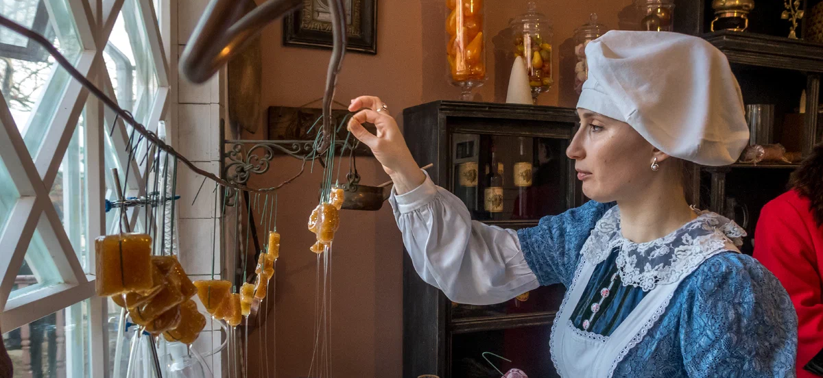
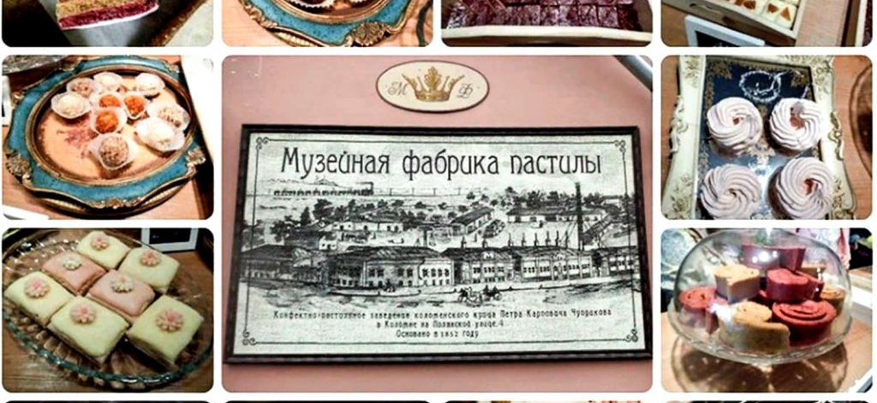
Музей исчезнувшего вкуса «Коломенская пастила»
При поддержке фонда В. Патанина.
Автор проекта Наталья Никитина:
«Через пастилу мы рассказываем о России»
«Эти вкусы — точная реконструкция рецептов XVII, XIX и нач. XX веков. Вся коллекция — это нематериальное наследие Коломны, то, что нужно сохранить для наших детей».
«Для нас важно воссоздать продукт, который ели наши предки. Тот самый, с тем самым вкусом. Недаром наш девиз – попробуй историю на вкус!»
«Наша жизнь самым волшебным образом начала меняться и наполняться новыми смыслами. Маленький кусочек пастилы начал притягивать к нам интересных и творческих людей

Slide 8
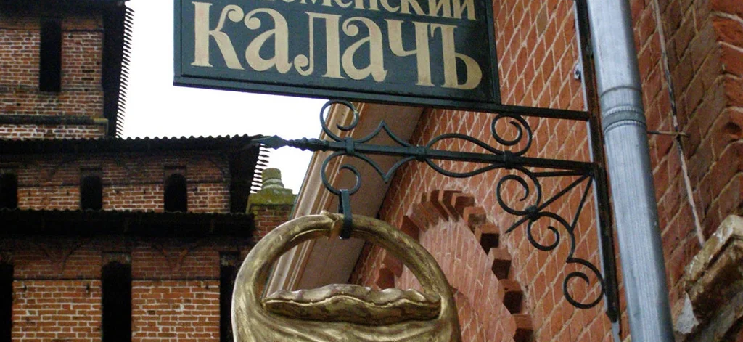
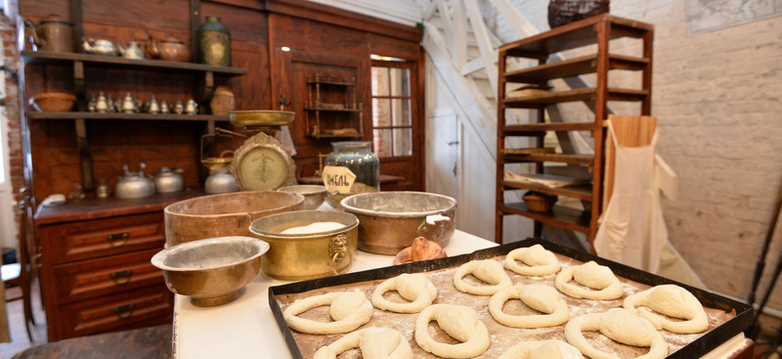
Музей «Калачная» п
Открытие музея важный шаг по сохранению и реконструкции Коломенского посада.
«Первоначальной задачей было сохранить большую территорию за стенами коломенского Кремля – Коломенский посад».
Потребовалось провести большую исследовательскую работу. Рецепт древнего калача полностью восстановили со всеми хитростями приготовления теста и особой технологии выпекания.

Slide 9
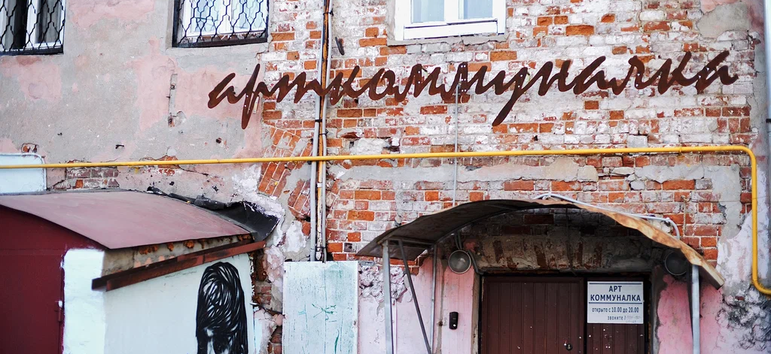
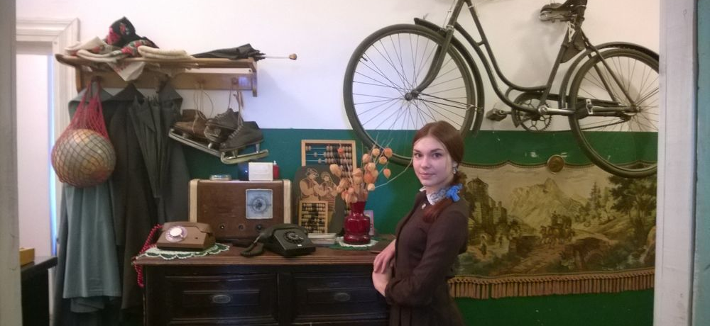
Музей-резиденция «Арткоммуналка. Ерофеев и Другие»
Интерьеры музея воссоздают обстановку коммунальной квартиры 60-х годов XX в. Посетителей музея угощают традиционными советскими угощениями.
«Арткоммуналка» функционирует в формате грантовой резиденции для художников и писателей, создающих здесь и сейчас новое искусство и новую литературу.

Slide 10
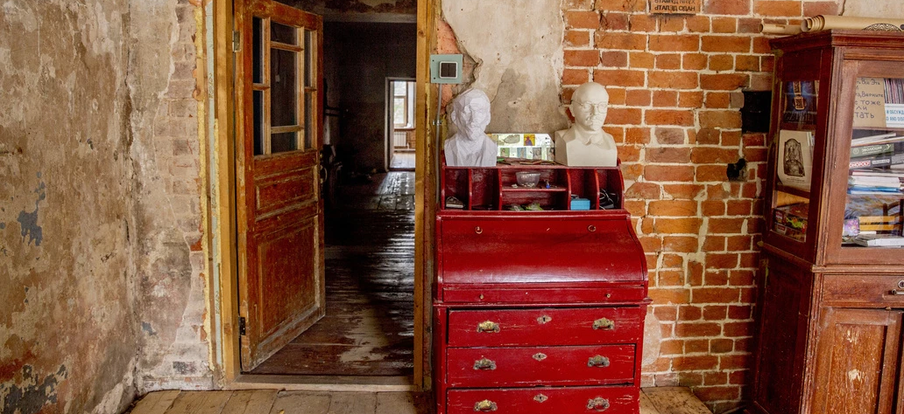
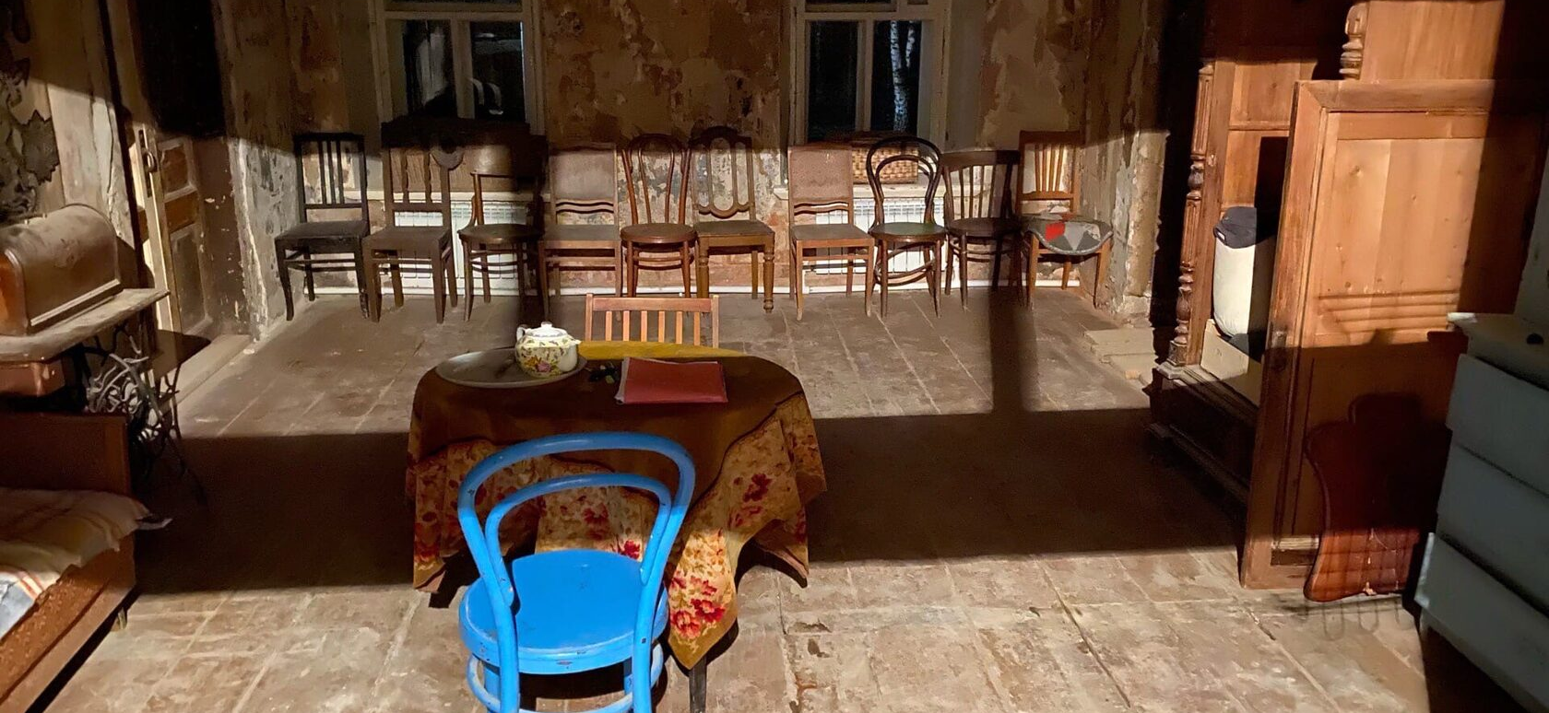
Данилов «Ленина, 21» - л проект по восстановлению старинного здания и превращению его в арт-пространство
ветхий старинный особняк стал домом для даниловских подростков, которые создали здесь творческую коммуну.
«Другой Данилов» – волонтерский отряд местных школьников, который активно помогает с ремонтом особняка, создает турмаршруты, собирает экспонаты для будущего музея
Проект Дмитрия Андреева:
«В этом проекте реализовывался и мой личный интерес — вернуться в свой родной город, из которого я уехал в 16 лет, заново «прожить» подростковый возраст.

Slide 11
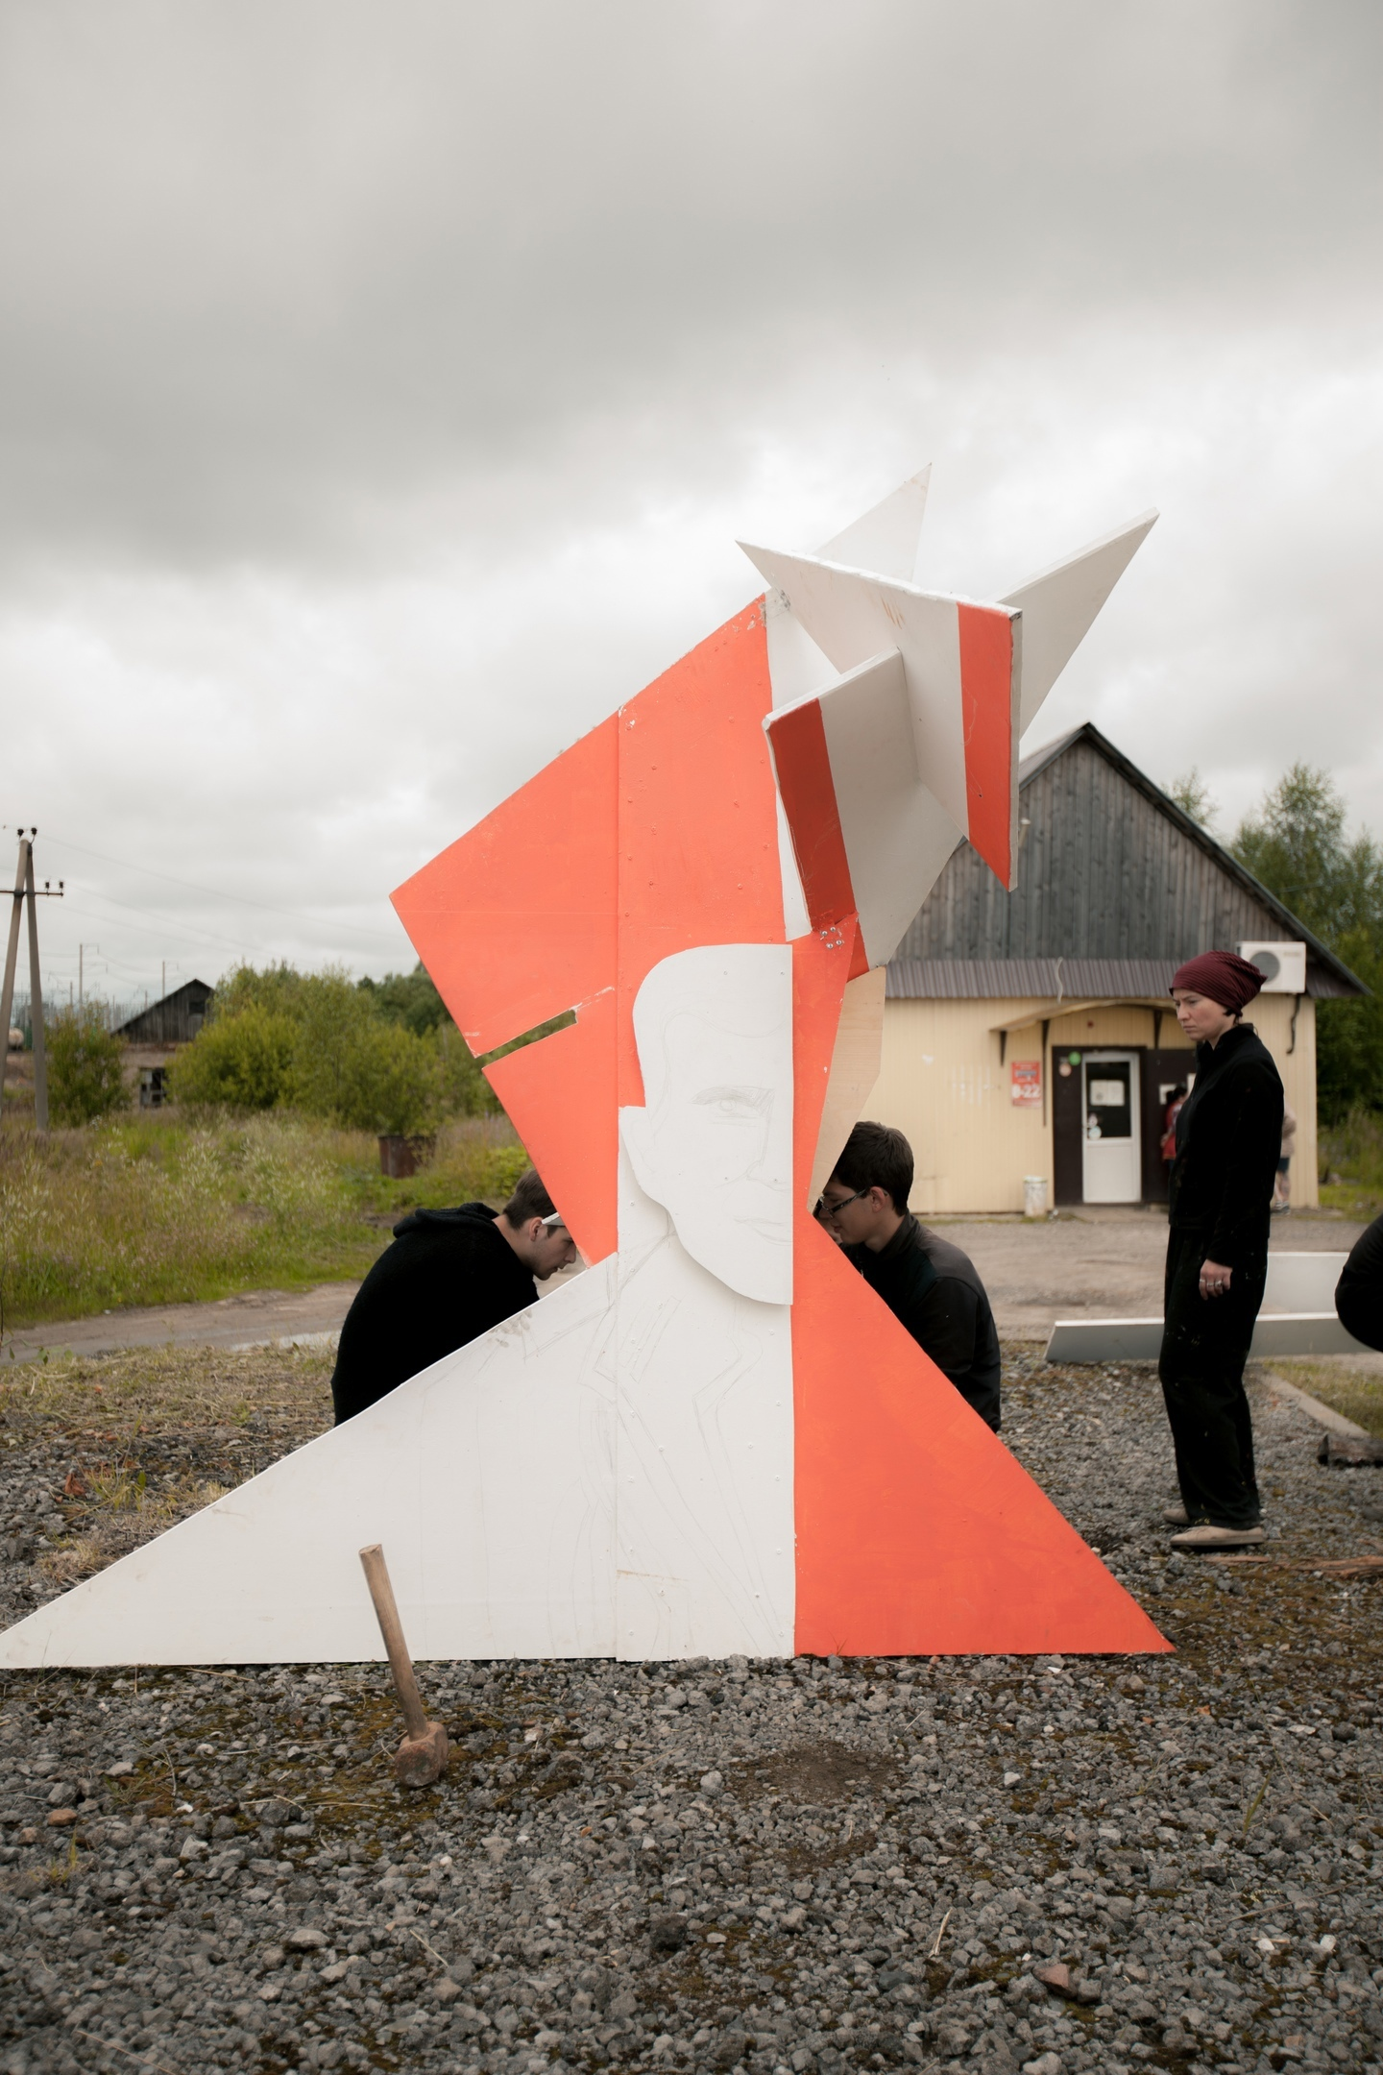
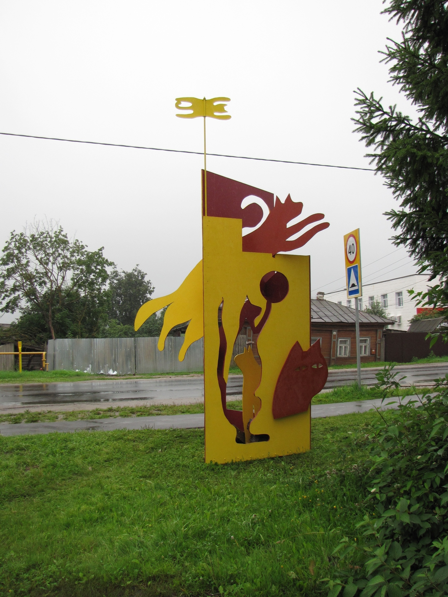
Данилов. Проект
«Открытый город»
На улицах появились первые арт-объекты, сделанные руками детей связанные с историей Данилова.
Памятник летчику И.Пиминову. В 1970 г.
он ценой своей жизни спас город
Памятник, посвященный кошкам, которые боролись с мышами в блокадном Ленинграде

Slide 12
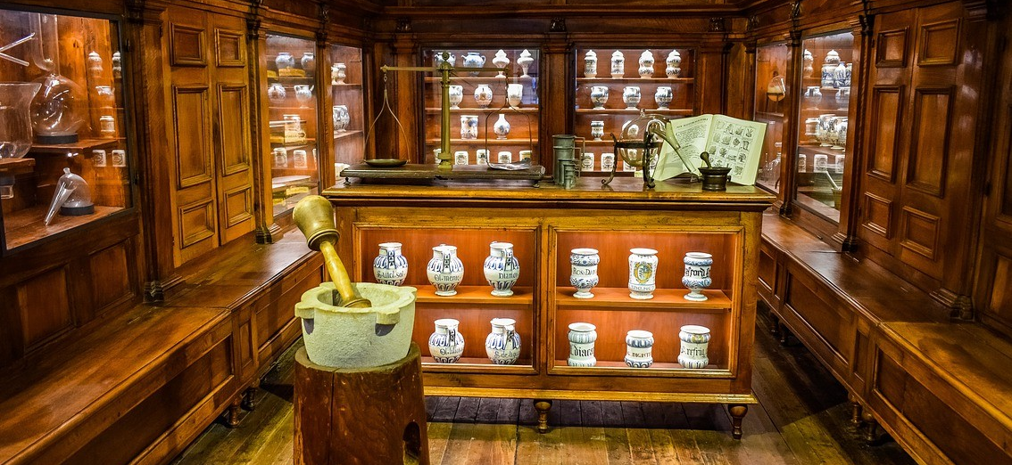

Музей-аптека
Братьев Юргенсонъ в Твери
сохранение нематериального наследия через "гения места" – семейства Юргенсонов
Соавтор проекта Надин Кулешова:
«Мы нашли старые фотографии, описание, как аптека выглядела внутри, и поняли, что это была крупная аптека полного цикла с травной лабораторией».
«У нас один из центральных элементов сюжета будет связан с мятой, той самый, за масло из которой Юргенсон получил медаль».

Slide 13
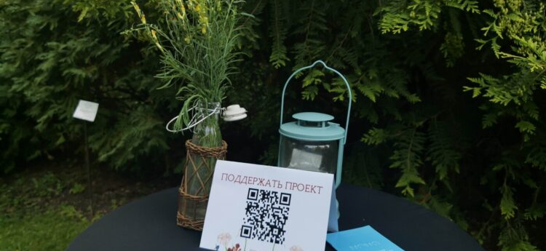
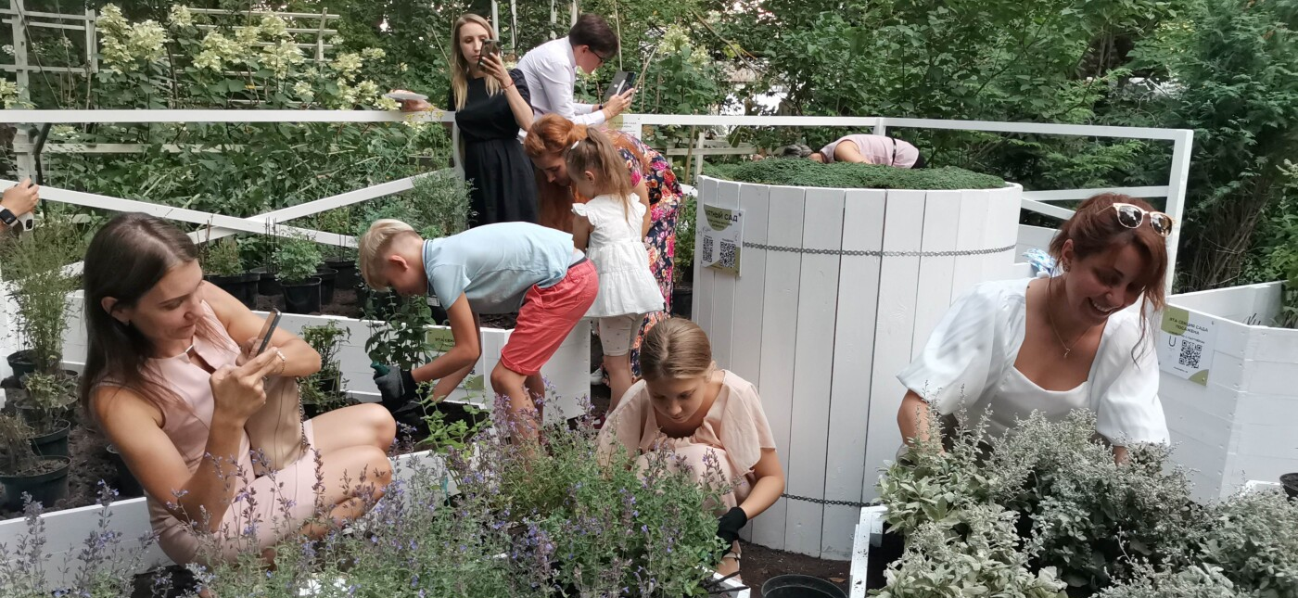
Музейный эксперимент
«Живая история со вкусом мяты»
Мятный сад братьев Юргенсон
появился в Ботаническом саду ТвГУ в рамках благотворительного вечера
Все средства, собранные на благотворительном вечере, пойдут на создание Музея-аптеки Братьев Юргенсонъ. Она будет воссоздана по фотографии 1913 года.
Участники вечера окунулись в атмосферу праздничного вечера в стиле XIX века.
Проект «Ботанический сад Юргенсона – зеленая лаборатория города» победил в конкурсе программы «Музей без границ» фонда В. Потанина.

Slide 14
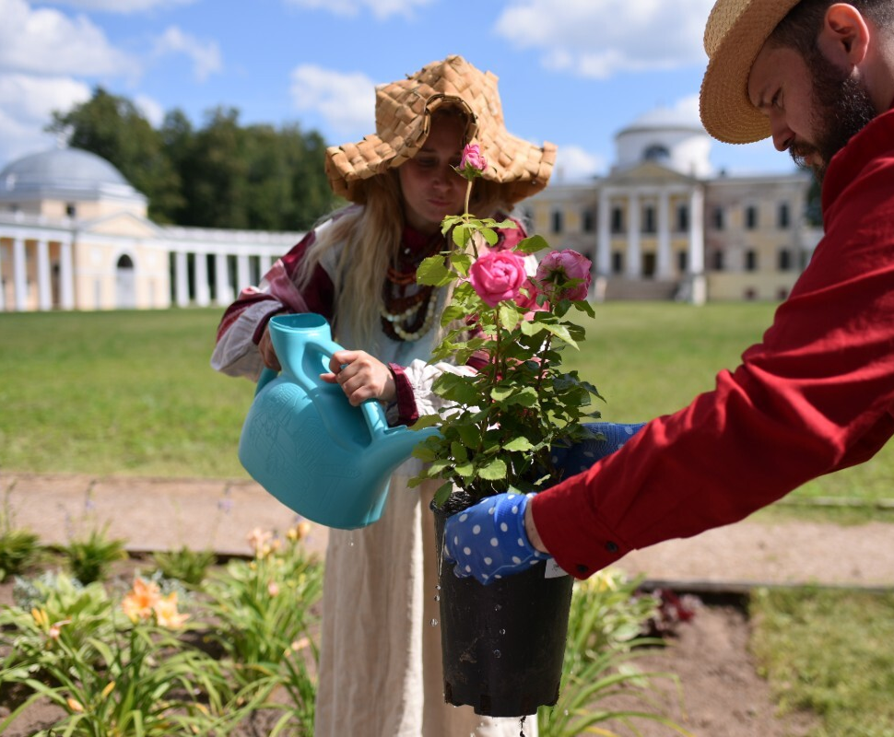
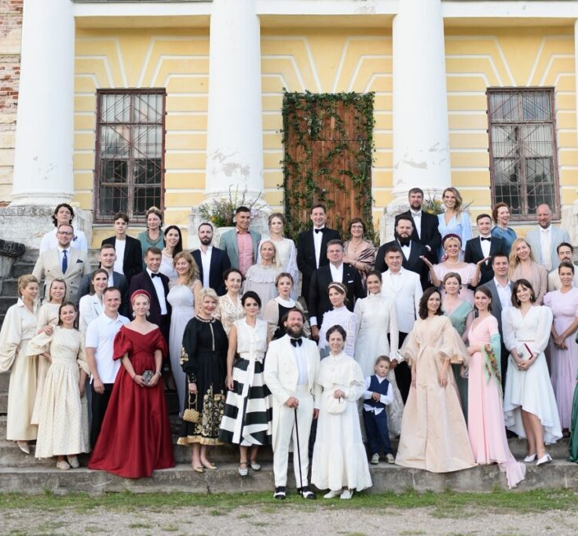
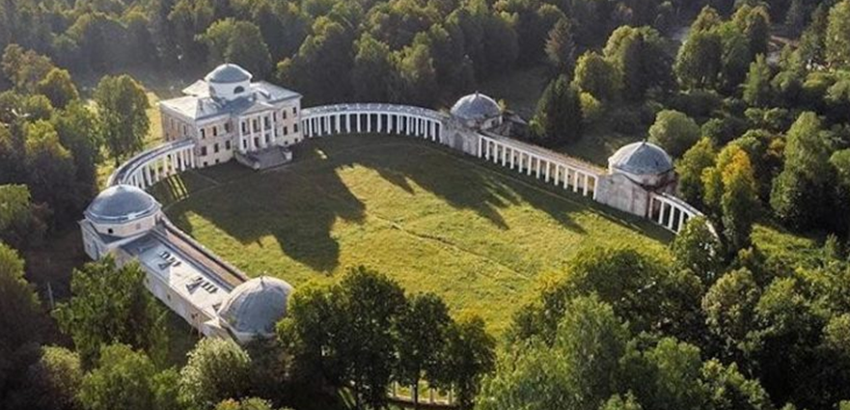
Экскурсионная программа в усадьбе «Знаменское-Раёк»
воссоздаёт традицию домашних концертов, усадебного чаепития, включает лекцию на
пленэре «Язык цветов и растений в альбомах ХIХ в.»
В канву нашего проекта, идеально вплетается история усадебного английского пейзажного парка усадьбы “Знаменское-Раёк”.
У гостей усадьбы была уникальная возможность стать сопричастными к восстановлению садово-паркового комплекса «Знаменское-Раёк» – благоустройству клумб парадного двора.

Slide 15
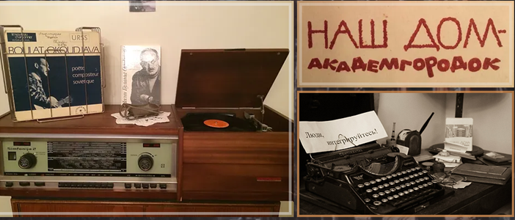
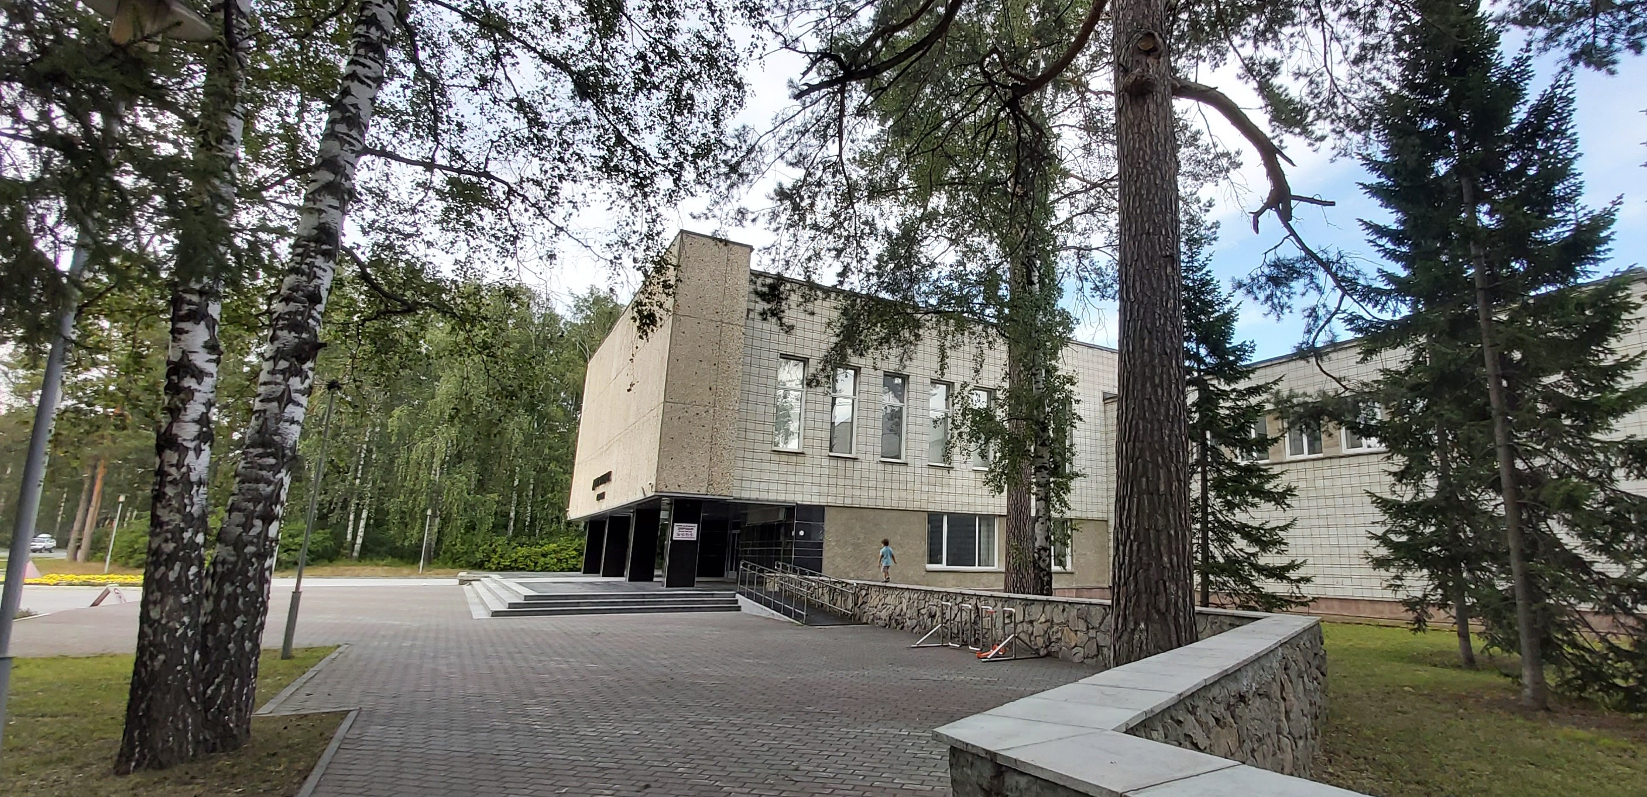
Новосибирск
Интегральный музей-квартира повседневности Академгородка
Автор проекта Анастасия Безносова-Близнюк:
«Наш музей - это прежде всего реализованная мечта моего папы, одного из основателей знаменитого клуба “Под интегралом”»
«Это не только коллекция старых "добрых" вещей, но в первую очередь, место встречи людей в наших салонах! Наш девиз, пришедший к нам от интегральцев-шестидесятников: "Люди, интегрируйтесь! ”»
«Сейчас общественники – это люди, которые действительно могут, давать веру в то, что очень многое реально, если делать это всем вместе, с энтузиазмом»

Slide 16
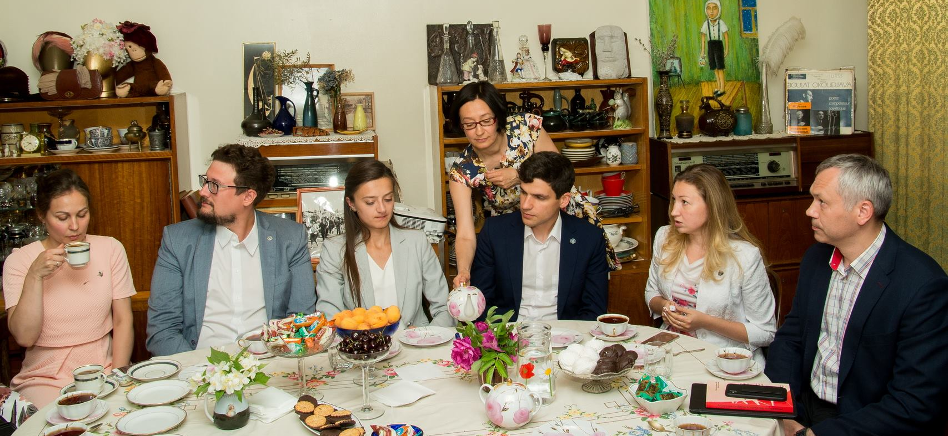
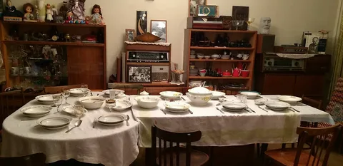
Салоны музея
Среди музейных вещей очень хорошо общаться - музыкальные, литературные вечера, тематические встречи, показы винтажной моды
Целая комната выделена под коллекцию винтажной одежды. И все эти наряды регулярно «выходят в свет».
Путешествие в 60-е, уличные гуляния из серии «как это было» на ступенях ДК «Академия», под ностальгическое «Где-то на белом свете».
На прогулках с нашими рассказами можно почувствовать уникальный дух Академгородка.
Мы проводим фотосессии в музее и на улицах.
«Оказывается креатив и прошлое могут жить абсолютно мирно под одной крышей».
Из книги отзывов

Slide 17
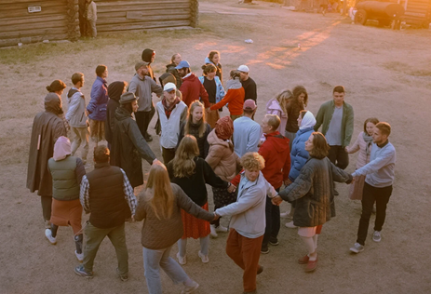
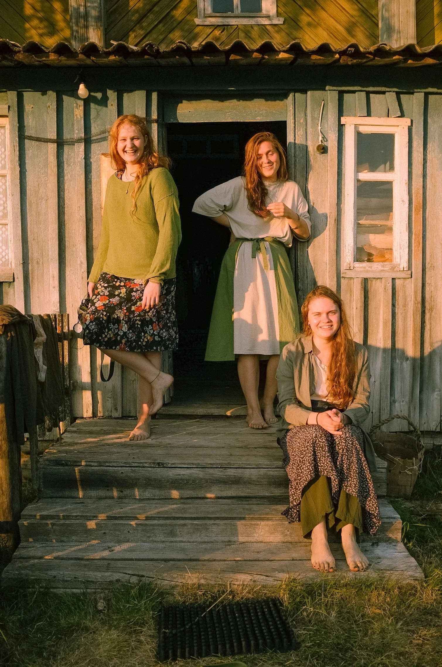
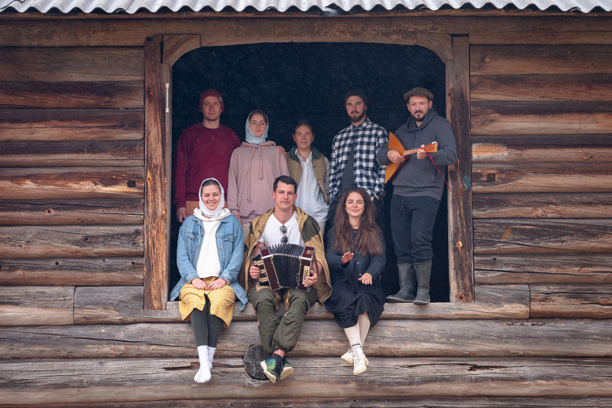
«Под облаками» – музыкальная этнография, сохранение подлинной нематериальной культуры
Русский музыкальный фольклор оживает "Под облаками»
ФОЛК-КЕМП
НА РУССКОМ СЕВЕРЕ
образовательный лагерь для городской молодежи в деревне
восстанавливает давно потерянную связь между глубинной культурой русского народа и современными молодыми людьми.
http://folk-camp.ru/

Slide 18
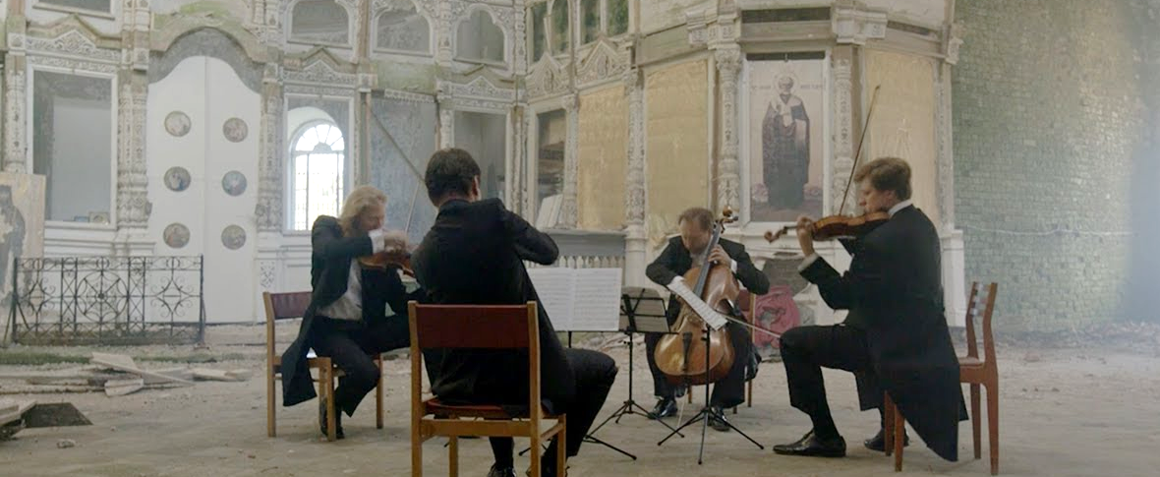
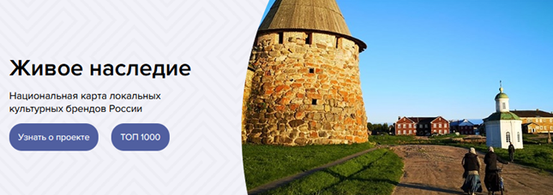
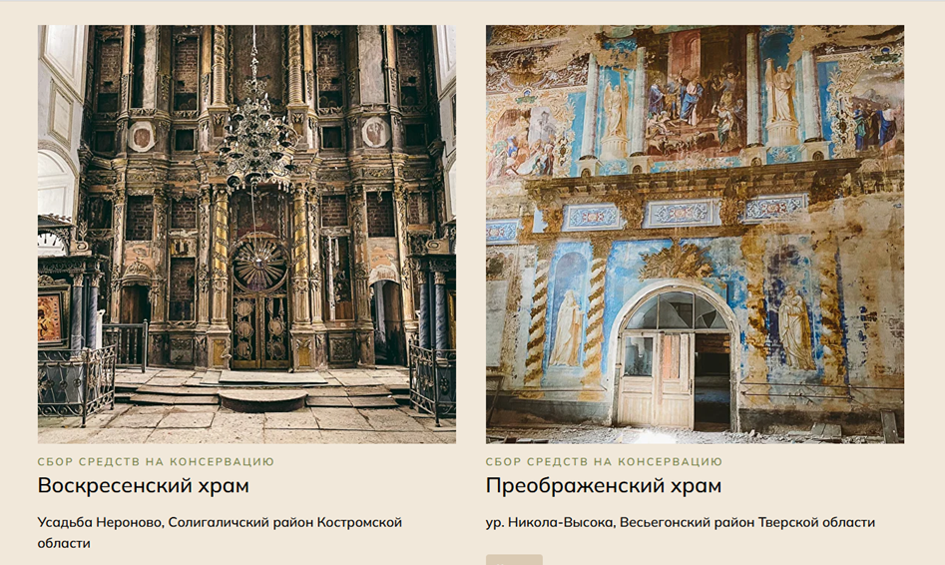

МУЗЫКА В ЗАТЕРЯННЫХ ХРАМАХ
Спецпроект Arzamas: пять видео, в которых замечательные музыканты играют в полуразрушенных храмах, затерянных в лесах Тверской области https://arzamas.academy/special/tver?ysclid=lhj3ttvsvl105186192
ЖИВОЕ НАСЛЕДИЕ
Народная платформа для спасения, возрождения, популяризации локального культурного наследия. Привлечение туристов, добровольцев и исследователей позволяет найти дополнительные ресурсы.
https://livingheritage.ru/
ПРОЕКТ «КОНСЕРВАЦИЯ»
Спасение погибающих объектов архитектурного наследия России: проведение на них неотложных противоаварийных работ и консервации.
Спасение памятников архитектуры в ваших руках
https://arch-conservation.ru/aboutus?ysclid=lhjfjkbyx3829412448
ТОМ СОЙЕР ФЕСТ
Фестиваль восстановления исторической среды силами волонтёров и спонсоров. Это низовая инициатива, основанная на добровольном безвозмездном участии. Мы организовали фонд помощи командам городов, чтобы в деле заботы о наследии мог поучаствовать каждый.
http://tsfest.ru/

Slide 19
Полезные ссылки
ОЧАГИ
Документальный цикл, где каждый эпизод – это рассказ о том, что где-то ещё теплится русская культура и любовь к ней. Что и сегодня есть те, кто возрождают из обломков, строят с нуля, созидают и создают вопреки разрухе и кризисам.
https://www.youtube.com/playlist?list=PLiUB4cC4_BWTH7l9hAu46-tNHodK5mGU6
МУЗЕЙ БЕЗ ГРАНИЦ
Фонд Потанина совместно с телеканалом «Россия – Культура» запускает новый масштабный проект – документальный цикл «Музеи без границ».
https://www.youtube.com/playlist?list=PLKJLQlD6mJ7qtwygH92ulbqq7d_hmHKjv

Slide 20
Спасибо за внимание!

